Slide 1
概率论与数理统计
第四章 随机变量的数字特征

Slide 2
第四章 随机变量的数字特征
§4.1 数学期望
§4.2 方差
§4.3 协方差矩阵及相关系数
§4.4 协方差矩阵

Slide 3
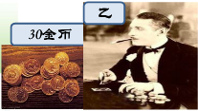


引例（分赌本问题）
§4.1 数学期望
时间
1654年
地点
法国
人物
Blaise Pascal Pierre de Fermat.
约定：谁先胜满3局，则赢得全部赌注60个金币
假定：两人赌技相当，且无平局出现
现状：已赌3局，甲2胜1负，因故中断赌博
问题：这60个金币的赌注该如何分？才算公平
Notes:
德 . 梅尔：军人、语言学家、古典学者、有能力、有经验的赌徒

Slide 4

引例分析：
方案1： 60个金币平均分？
方案2： 60个金币全归甲？
方案3： 按照一定的比例分？
基于已赢局数？
数学期望
最终赢的几率？

Slide 5

引例解答：
假设：继续赌下去，则最多再赌2局即可分出胜负
 | 第1局 | 第2局 | 第3局 | 第4局 | 第5局 | 赢的机率
甲 | 1 | 1 |  | $$\frac{1}{2}$$ | $$\frac{1}{2}$$ | $$\frac{1}{2}+\frac{1}{2}×\frac{1}{2}=\frac{3}{4}$$
 |  |  |  | ♠ | ♠
乙 |  |  | 1 | $$\frac{1}{2}$$ | $$\frac{1}{2}$$ | $$\frac{1}{2}×\frac{1}{2}=\frac{1}{4}$$
 |  |  |  |  | ♠

Slide 6

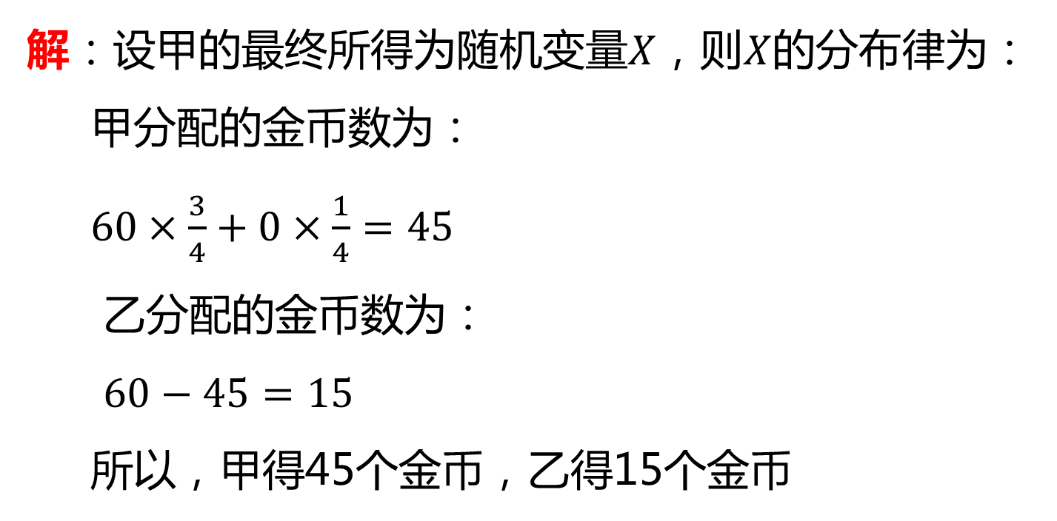
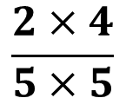
解：设甲的最终所得为随机变量$X$，则$X$的分布律为：
甲分配的金币数为：
$60×\frac{3}{4}+0×\frac{1}{4}=45$
乙分配的金币数为：
$60−45=15$
所以，甲得45个金币，乙得15个金币
$=x_{1}p_{1}+x_{2}p_{2}$+…+ $x_{n}p_{n}$
$$=\sum_{i=1}^{n}{x_{i}p_{i}}$$

Slide 7
定义 设离散型随机变量X的分布律为 若级数 绝对收敛，则称此级数的和为随机变 量X的数学期望.记为E(X)．即
[注] 数学期望简称为期望，又称为均值.

Slide 8
例1 X服从参数为 p 的(0-1)分布, 求 E(X)
解 X的分布律为
P{X =1}=p， P{X =0}=1- p (0<p<1)
E(X) = 1∙p + 0 ∙(1 - p) = p

Slide 9
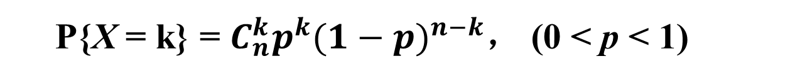
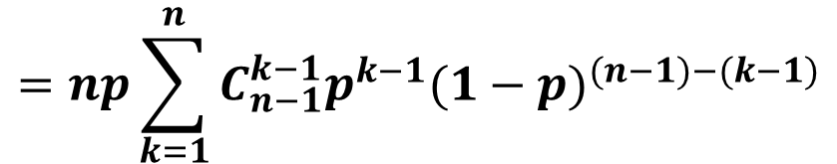
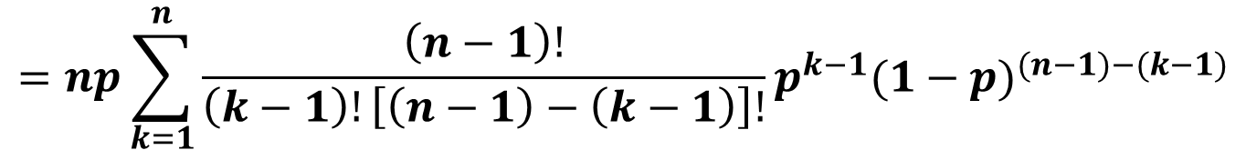
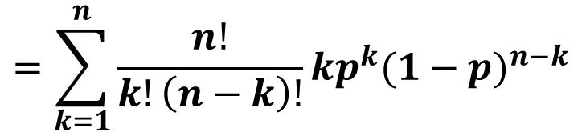
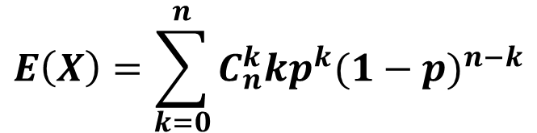
例2 X~b(n, p), 求 E(X)
解 X的分布律为
P{X = k} = $C_{n}^{k}p^{k}{(1−p)}^{n−k}$， (0 < p < 1)
$$E\left(X\right)=\sum_{k=0}^{n}{C_{n}^{k}{kp}^{k}{(1−p)}^{n−k}}$$
$$=\sum_{k=1}^{n}{\frac{n!}{k!\left(n−k\right)!}{kp}^{k}{(1−p)}^{n−k}}$$
$$=np\sum_{k=1}^{n}{\frac{\left(n−1\right)!}{\left(k−1\right)!\left[\left(n−1\right)−\left(k−1\right)\right]!}p^{k−1}{(1−p)}^{(n−1)−(k−1)}}$$
$$=np\sum_{k=1}^{n}{{C_{n−1}^{k−1}p}^{k−1}{(1−p)}^{(n−1)−(k−1)}}$$
$$=np{[p +\left(1−p\right)]}^{n−1}=np$$

Slide 10
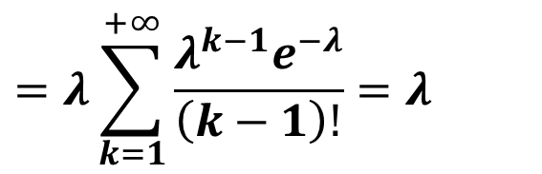
例3 X~π(λ), 求 E(X)
E(X)=λ
解 X的分布律为
$$=λ\sum_{k=1}^{+∞}{\frac{λ^{k−1}e^{−λ}}{\left(k−1\right)!}}=λ$$

Slide 11
定义 连续型随机变量X的概率密度为 f(x), 若积分 绝对收敛，则称此积分值为随机变量X 的数学期望，记为E(X), 即
[注] 数学期望简称为期望，又称为均值.

Slide 12
例4 设X~U(a, b), 求 E(X)
解
X的概率密度为
E(X)=

Slide 13
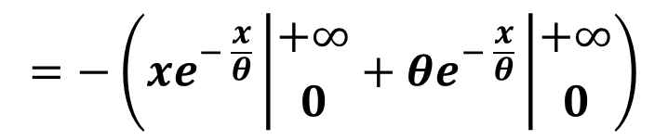
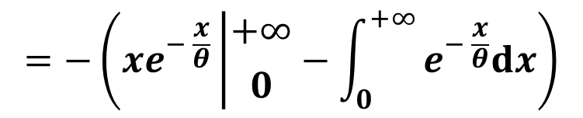
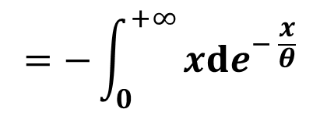
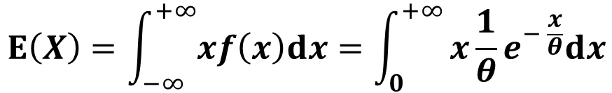
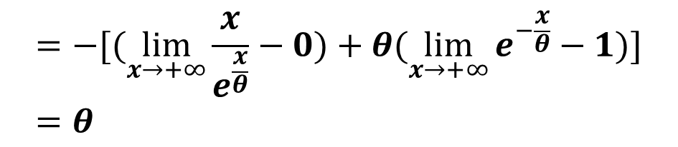
例5 设X服从参数为θ指数分布，求E(X)
解
X的概率密度为
$$E\left(X\right)=\int_{−∞}^{+∞}{xf\left(x\right)dx}=\int_{0}^{+∞}{x\frac{1}{θ}e^{− \frac{x}{θ}}dx}$$
$$=−\int_{0}^{+∞}{xde^{− \frac{x}{θ}}}$$
$$=−\left(xe^{− \frac{x}{θ}}\left|{+∞ \atop 0}\right.−\int_{0}^{+∞}{e^{− \frac{x}{θ}}dx}\right)$$
$$=−\left(xe^{− \frac{x}{θ}}\left|{+∞ \atop 0}\right.+θe^{− \frac{x}{θ}}\left|{+∞ \atop 0}\right.\right)$$
$$=−[(\lim_{x→+∞}{\frac{x}{e^{\frac{x}{θ}}}}−0)+θ(\lim_{x→+∞}{e^{−\frac{x}{θ}}}−1)]=θ$$

Slide 14
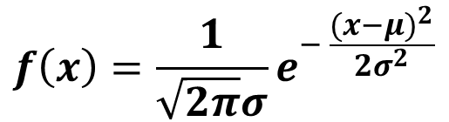
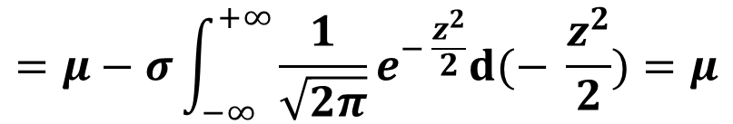
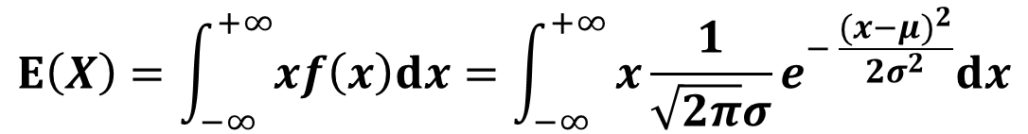
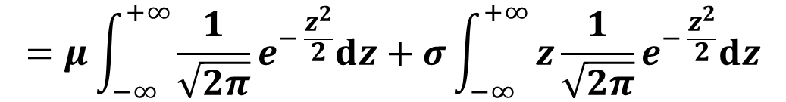
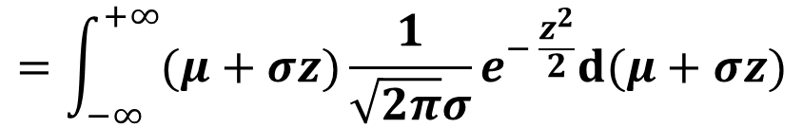
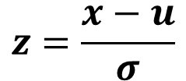
例6 设 X~N(μ, σ²) ，
求 E(X)
解
$$f\left(x\right)=\frac{1}{\sqrt{2π}σ}e^{− \frac{{(x−μ)}^{2}}{2σ^{2}}}$$
X的概率密度为
$$E\left(X\right)=\int_{−∞}^{+∞}{xf\left(x\right)dx}=\int_{−∞}^{+∞}{x\frac{1}{\sqrt{2π}σ}e^{− \frac{{(x−μ)}^{2}}{2σ^{2}}}dx}$$
换元，令
$$z=\frac{x−u}{σ}$$
$$=\int_{−∞}^{+∞}{(μ+σz)\frac{1}{\sqrt{2π}σ}e^{− \frac{z^{2}}{2}}d(μ+σz)}$$
$$=μ\int_{−∞}^{+∞}{\frac{1}{\sqrt{2π}}e^{− \frac{z^{2}}{2}}dz}+σ\int_{−∞}^{+∞}{z\frac{1}{\sqrt{2π}}e^{− \frac{z^{2}}{2}}dz}$$
$$=μ−σ\int_{−∞}^{+∞}{\frac{1}{\sqrt{2π}}e^{− \frac{z^{2}}{2}}d(− \frac{z^{2}}{2}})=μ$$

Slide 15
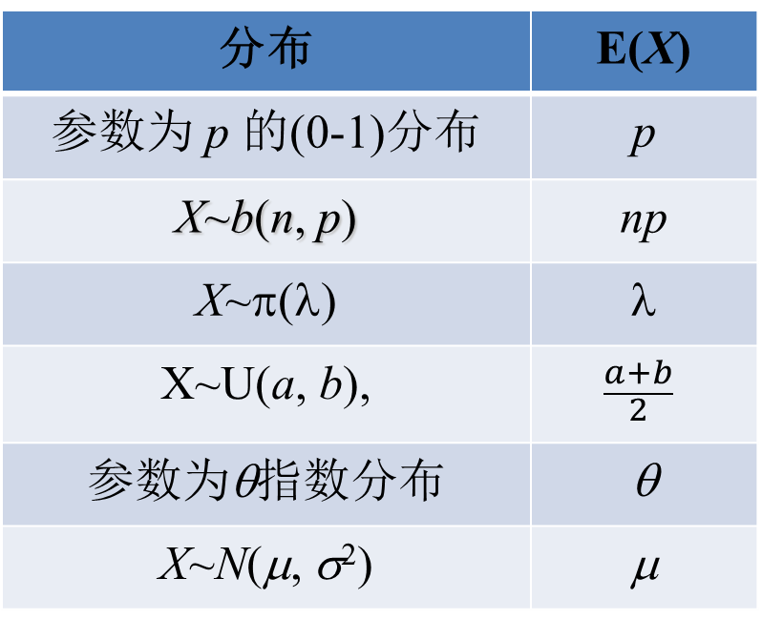
几种重要随机变量的数学期望
分布 | E(X)
参数为 p 的(0-1)分布 | p
X~b(n, p) | np
X~π(λ) | λ
X~U(a, b), | $$\frac{a+b}{2}$$
参数为θ指数分布 | θ
X~N(μ, σ²) | μ

Slide 16
随机变量的函数的数学期望
定理1 设Y是随机变量X的函数：Y=g(X) (g为连续函数)
(1) X(离散型)的分布律为： 若级数 绝对收敛，则
(2) X(连续型)的概率密度为 f (x) ,若积分
绝对收敛，则

Slide 17
证 （1）由离散型随机变量的函数的分布，有
Y=g(X)
（2）设X是连续型随机变量，Y=g(X)的概率密度为

Slide 18
例7 设风速V在(0,a)上服从均匀分布，飞机机翼受到的压力 W=kV², (k为常数), 求W的数学期望．
解 风速V的概率密度为

Slide 19
例7 国际市场每年对我国某种商品的需求量X（吨）是一随机变量，它服从(a, b)上的均匀分布．设每售出该商品一吨可以为国家创汇 s万元，但若销不出去而压于仓库，则每吨亏损 l 万元，问应组织多少货源才使国家收益的期望值最大？
解 设组织货源为t（吨）,由题意a≤t ≤b,
收益Y是X的函数：
令
得:

Slide 20
(4) 若(X,Y)是连续型，其概率密度为f (x, y)，则
定理推广：
定理推广：
设 Z=g(X,Y)（g为二元连续函数),
(3) 若(X,Y)是离散型，其分布律为
则

Slide 21
Y 1 2
1 0.4 0.2
2 0.3 0.1
X
例8 设(X,Y)的联合分布律为
求 的数学期望．
解 (X,Y)的取值及对应的概率如下表:
(X,Y) (1,1) (1,2) (2,1) (2,2)
XY² 1 4 2 8
X+Y 2 3 3 4
p_{k} 0.4 0.3 0.2 0.1

Slide 22
结论：
(1) 若(X,Y)是离散型，其分布律为
则
(2) 若(X,Y)是连续型，其概率密度为f (x, y)，则

Slide 23
y
例9 设(X,Y)的概率密度为
xy=1
x=y
求数学期望E(Y), E(1/XY).
o
1
x
解

Slide 24
数学期望的性质:
假设以下随机变量的数学期望均存在．
1. E(C)=C, （C是常数）
2. E(CX)=CE(X), （C是常数）
3. E(X±Y)=E(X) ±E(Y),
4. 设X与Y相互独立, 则 E(XY)=E(X)E(Y)
[注] 性质3.4.可推广到有限个的情况.

Slide 25
证 (仅对(X,Y)为连续型随机变量证明性质3,4) 设(X,Y)的概率密度为f（x,y），其边缘概率密度分别为
f_{X}(x)， f_{Y}(y)，则
又若X与Y相互独立，则

Slide 26
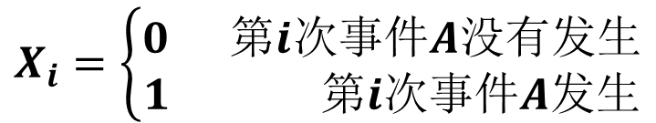
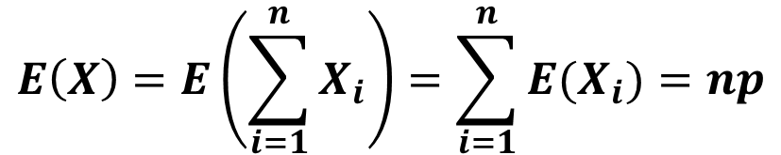

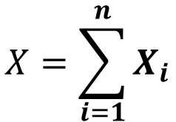
例10 X~b(n, p), 求 E(X)．
$$X_{i}=\left\{\begin{aligned}0 第i次事件A没有发生 \\ 1 第i次事件A发生\end{aligned}\right.$$
解 引入随机变量
$$X=\sum_{i=1}^{n}{X_{i}}$$
则
, 而$X_{i}$服从参数为 p 的(0-1)分布
E(X_{i}) = p,由数学期望的性质3
$$E\left(X\right)=E\left(\sum_{i=1}^{n}{X_{i}}\right)=\sum_{i=1}^{n}{{E(X}_{i})}=np$$
[注] 这种引进新的随机变量，将原随机变量分解成有限个随机变量之和,再求数字特征的方法具有一定的普遍意义.

Slide 28
练习： 设(X,Y)服从G上的均匀分布（如图）
求X、Y及XY的数学期望
y
解法一：由已知得
2
G
0
1
x

Slide 29
解法二：
同理

Slide 30
例11 设X,Y相互独立, 分别服从参数为α, β的指数分布
试求
解 由于X与Y相互独立，则 与 也相互独立，

Slide 31
例 设甲、乙两射手在同样条件下进行射击，其命中环数分
别用X、Y表示，分布律分别为
X 10 9 8 7 Y 10 9 8 7
0.5 0.1 0.2 0.2 0.4 0.3 0.1 0.2
试评定甲、乙的技术水平．
解 甲乙平均命中环数为 E(X)=8.9 (环)，E(Y)=8.9 (环)
从平均水平看，甲、乙的技术水平不相上下，
进一步考虑他们射击的稳定性

Slide 32
§4.2 方差
引例 设甲、乙两射手在同样条件下进行射击，其命中环数分
别用X、Y表示，分布律分别为
X 10 9 8 7 Y 10 9 8 7
0.5 0.1 0.2 0.2 0.4 0.3 0.1 0.2
试评定甲、乙的技术水平．
解
甲平均命中环数:
E(X)=10×0.5+9×0.1+8× 0.2+7 × 0.2=8.9 (环)，
乙平均命中环数:
E(Y)=10×0.4+9×0.3+8× 0.1+7 × 0.2=8.9 (环)，
故从平均水平看，甲、乙的技术水平不相上下，
进一步考虑他们射击的稳定性，环数距离平均环数的距离平均
甲:0.5×(10-8.9)² + 0.1×(9-8.9)² + 0.2×(8-8.9)² + 0.2×(7-8.9)² = 1.49
乙:0.4×(10-8.9)² + 0.3×(9-8.9)² + 0.1×(8-8.9)² + 0.2×(7-8.9)² = 1.29
所以，从稳定性来看，射手乙的技术水平略高于射手甲.

Slide 33
§4.2 方差
1.定义 设X是一随机变量，若E{[X-E(X)]²} 存在，
则称为随机变量 X 的方差，记为D(X)或Var(X)．即
并 称为X随机变量的均方差或标准差，记σ(X)．
1.离散型:
2.连续型:
3.计算公式：
[注] 方差刻画了随机变量X的取值与其均值的偏离程度，它的大小可以衡量随机变量取值的稳定性.

Slide 34
计算公式的推导：
由方差的定义及数学期望的性质，有

Slide 35
例1 X服从参数为 p 的(0-1)分布, 求 D(X)
解 X的分布律为
P{X =1}=p， P{X =0}=1 – p (0<p<1) E(X) = p
D(X) = (1 – p)(0 – p)² + p(1 – p)² = p(1 – p)

Slide 36

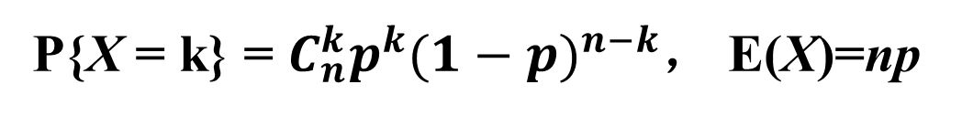
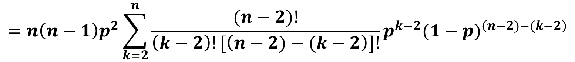
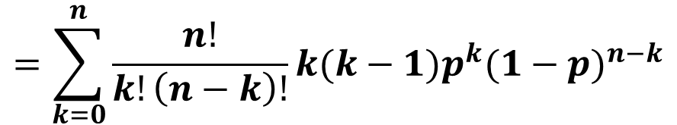
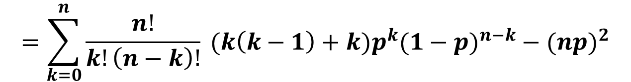
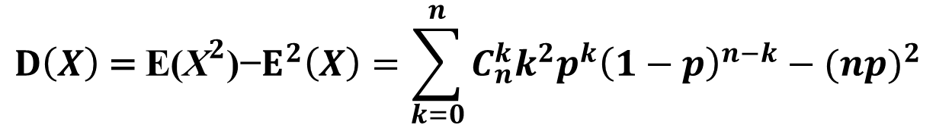
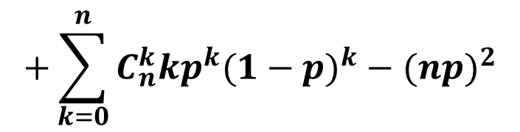
例2 X~b(n, p), 求 D(X)
解 X的分布律为
P{X = k} = $C_{n}^{k}p^{k}{(1−p)}^{n−k}$， E(X)=np
$$D\left(X\right)\text{ = }\text{E}\text{(}{\text{X}}^{2}\text{)}\text{−}E^{2}\left(X\right)=\sum_{k=0}^{n}{C_{n}^{k}{k^{2}p}^{k}{\left(1−p\right)}^{n−k}}−{(np)}^{2}$$
$$=\sum_{k=0}^{n}{{\frac{n!}{k!\left(n−k\right)!} (k\left(k−1\right)+k)p}^{k}{(1−p)}^{n−k}}−{(np)}^{2}$$
$$=\sum_{k=0}^{n}{{\frac{n!}{k!\left(n−k\right)!}k(k−1)p}^{k}{(1−p)}^{n−k}}$$
$$+\sum_{k=0}^{n}{C_{n}^{k}{kp}^{k}{(1−p)}^{k}}−{(np)}^{2}$$
$$=n\left(n−1\right)p^{2}\sum_{k=2}^{n}{{\frac{(n−2)!}{\left(k−2\right)![\left(n−2)−(k−2\right)]!}p}^{k−2}{(1−p)}^{\left(n−2)−(k−2\right)}}$$
$$+np−{(np)}^{2}$$

Slide 37
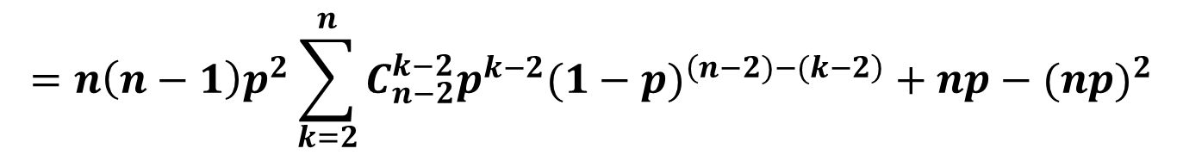


$$=n\left(n−1\right)p^{2}\sum_{k=2}^{n}{C_{n−2}^{k−2}p^{k−2}{(1−p)}^{\left(n−2)−(k−2\right)}}+np−{(np)}^{2}$$
$$=n\left(n−1\right)p^{2}{[p +\left(1−p\right)]}^{n−2}+np−{(np)}^{2}$$
$$=n\left(n−1\right)p^{2}+np−{(np)}^{2}$$
$$=np(1−p)$$

Slide 38
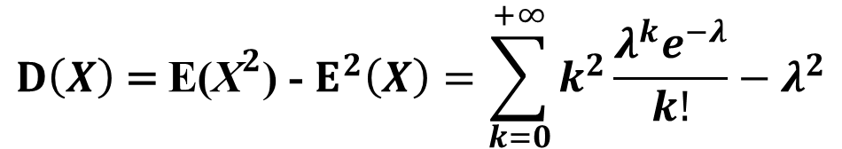

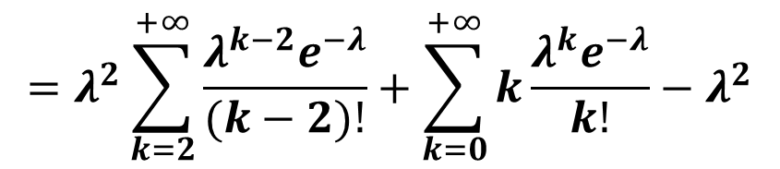
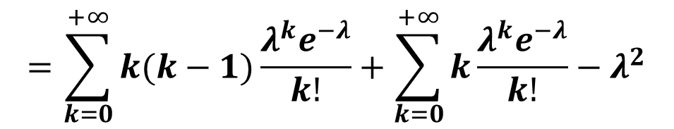
例3 X~π(λ), 求 D(X)
解 X的分布律为
E(X)=λ
$$D\left(X\right)\text{ = }\text{E}\text{(}{\text{X}}^{2}\text{)}\text{ − }E^{2}\left(X\right)=\sum_{k=0}^{+∞}{k^{2}\frac{λ^{k}e^{−λ}}{k!}}−λ^{2}$$
$$=\sum_{k=0}^{+∞}{k(k−1)\frac{λ^{k}e^{−λ}}{k!}}+\sum_{k=0}^{+∞}{k\frac{λ^{k}e^{−λ}}{k!}}−λ^{2}$$
$$=λ^{2}\sum_{k=2}^{+∞}{\frac{λ^{k−2}e^{−λ}}{(k−2)!}}+\sum_{k=0}^{+∞}{k\frac{λ^{k}e^{−λ}}{k!}}−λ^{2}$$
$$=λ^{2}+λ−λ^{2}=λ$$

Slide 39
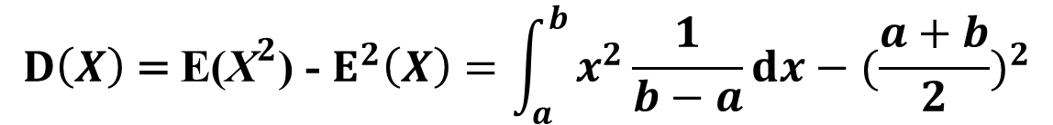
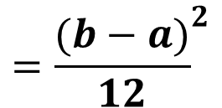
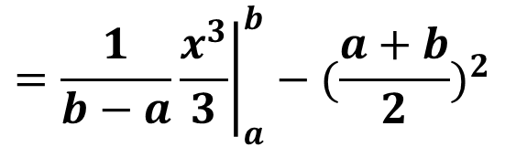
例4 设X~U(a, b), 求 D(X)
解
X的概率密度为
E(X)=
$$D\left(X\right)\text{ = }\text{E}\text{(}{\text{X}}^{2}\text{)}\text{ − }E^{2}\left(X\right)=\int_{a}^{b}{x^{2}\frac{1}{b−a}dx}−{(\frac{a+b}{2})}^{2}$$
$$={\frac{1}{b−a}\left.\frac{x^{3}}{3}\right|}_{a}^{b}−{(\frac{a+b}{2})}^{2}$$
$$={\frac{(b−a)}{12}}^{2}$$

Slide 40
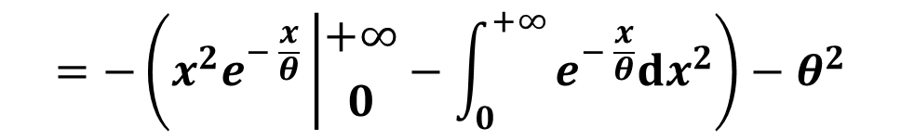
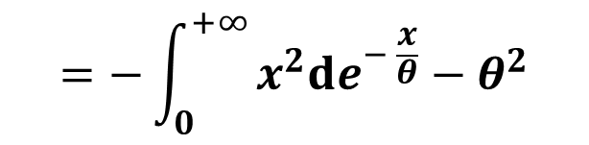

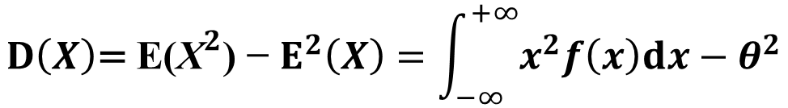
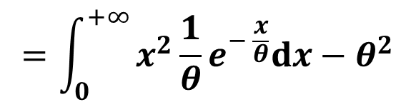
例5 设X服从参数为θ指数分布，求D(X)
解
X的概率密度为
$$E\left(X\right)=θ$$
$$D\left(X\right)\text{= }\text{E}\text{(}{\text{X}}^{2}\text{) − }E^{2}\left(X\right)=\int_{−∞}^{+∞}{x^{2}f\left(x\right)dx}−θ^{2}$$
$$=\int_{0}^{+∞}{x^{2}\frac{1}{θ}e^{− \frac{x}{θ}}dx}−θ^{2}$$
$$=−\int_{0}^{+∞}{x^{2}de^{− \frac{x}{θ}}}−θ^{2}$$
$$=−\left(x^{2}e^{− \frac{x}{θ}}\left|{+∞ \atop 0}\right.−\int_{0}^{+∞}{e^{− \frac{x}{θ}}dx^{2}}\right)−θ^{2}$$

Slide 41
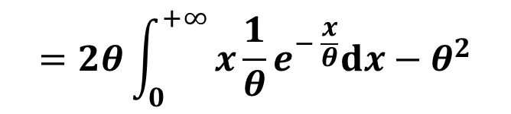
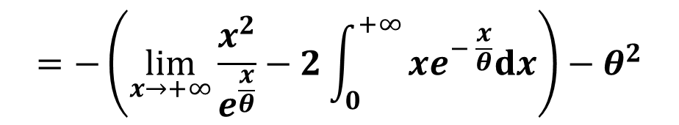


$$=−\left(\lim_{x→+∞}{\frac{x^{2}}{e^{\frac{x}{θ}}}}−2\int_{0}^{+∞}{{xe}^{− \frac{x}{θ}}dx}\right)−θ^{2}$$
$$=2θ\int_{0}^{+∞}{{x\frac{1}{θ}e}^{− \frac{x}{θ}}dx}−θ^{2}$$
$$=2θE\left(X\right)−θ^{2}$$
$$=θ^{2}$$

Slide 42
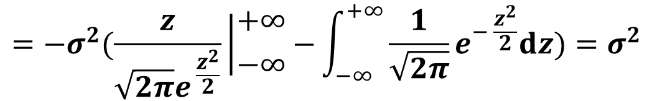

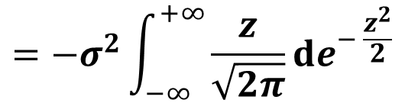
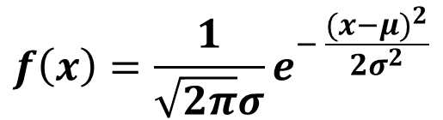
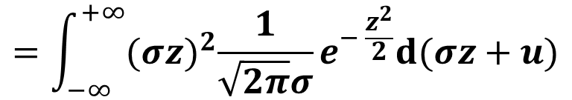
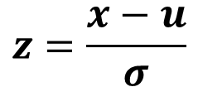
例6 设 X~N(μ, σ²) ，
求D(X)
解
$$f\left(x\right)=\frac{1}{\sqrt{2π}σ}e^{− \frac{{(x−μ)}^{2}}{2σ^{2}}}$$
X的概率密度为
$$E(X)=μ$$
$$D\left(X\right)=\int_{−∞}^{+∞}{{(x−μ\text{)}}^{2}f\left(x\right)dx}=\int_{−∞}^{+∞}{{(x−μ\text{)}}^{2}\frac{1}{\sqrt{2π}σ}e^{− \frac{{(x−μ)}^{2}}{2σ^{2}}}dx}$$
换元，令
$$z=\frac{x−u}{σ}$$
$$=\int_{−∞}^{+∞}{{(σz)}^{2}\frac{1}{\sqrt{2π}σ}e^{− \frac{z^{2}}{2}}d(σz}+u)$$
$$=−σ^{2}\int_{−∞}^{+∞}{\frac{z}{\sqrt{2π}}de^{− \frac{z^{2}}{2}}}$$
$$=−σ^{2}(\frac{z}{\sqrt{2π}e^{ \frac{z^{2}}{2}}}\left|{+∞ \atop −∞}−\right.\int_{−∞}^{+∞}{\frac{1}{\sqrt{2π}}e^{− \frac{z^{2}}{2}}dz})=σ^{2}$$

Slide 43
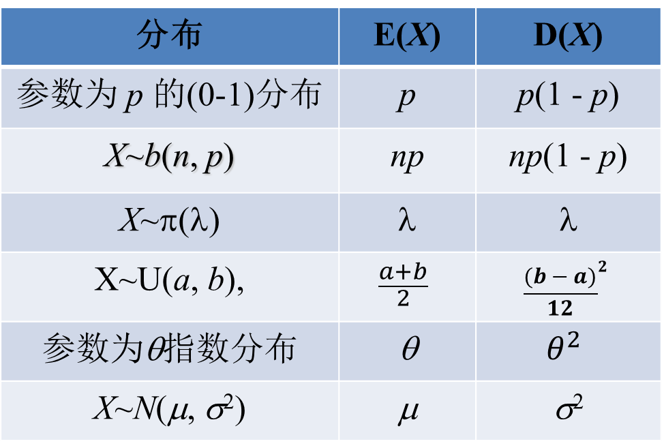
几种重要随机变量的数学期望及方差
分布 | E(X) | D(X)
参数为 p 的(0-1)分布 | p | p(1 - p)
X~b(n, p) | np | $\text{np}$(1 - p)
X~π(λ) | λ | λ
X~U(a, b), | $$\frac{a+b}{2}$$ | $${\frac{(b−a)}{12}}^{2}$$
参数为θ指数分布 | θ | $$θ^{2}$$
X~N(μ, σ²) | μ | σ²

Slide 44
2.方差的性质
(假设下列方差均存在)
(1) D(C)=0, (C为常数)
(2) D(C X)=C² D(X), D(X+C)=D(X), (C为常数)
(3) D(X ± Y)=D(X)+D(Y) ± 2E{[X-E(X)][Y-E(Y)]}
特别：若X与Y相互独立，有
D(X ± Y)=D(X) + D(Y)
(4) D(X)=0 ⇔ P{X=C}=1 ,其中C=E(X).
推广：设X₁,…,X_{n}是n个相互独立的随机变量，则

Slide 45
(3) D(X ± Y)=D(X)+D(Y) ± 2E{[X-E(X)][Y-E(Y)]}
E{[X-E(X)][Y-E(Y)]}
= E{XY – XE(Y) –YE(X) + E(X)E(Y)}
= E(XY) – E(Y)E(X) – E(X)E(Y) + E(X)E(Y)
= E(XY) – E(X)E(Y)
特别：若X与Y相互独立，有
D(X ± Y)=D(X) + D(Y)

Slide 46
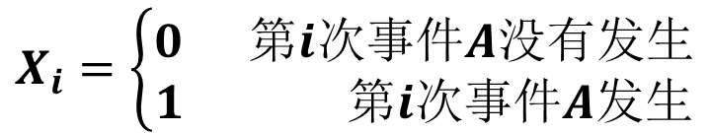



例7 X~b(n, p), 求 D(X)．
$$X_{i}=\left\{\begin{aligned}0 第i次事件A没有发生 \\ 1 第i次事件A发生\end{aligned}\right.$$
解 引入随机变量
$$X=\sum_{i=1}^{n}{X_{i}}$$
则
, 而$X_{i}$服从参数为 p 的(0-1)分布
D(X_{i}) = p(1-p),由方差的性质3
$$D\left(X\right)=D\left(\sum_{i=1}^{n}{X_{i}}\right)=\sum_{i=1}^{n}{{D(X}_{i})}=np(1−p)$$

Slide 47








例8 设随机变量X有期望E(X)= μ, 方差D(X)=σ²≠0.
记
-------称为X的标准化变量，
求E(X*)，D(X*)
解 由数学期望的性质得
$$E(X^{∗})=E(\frac{X−u}{σ})$$
$$D\left(X^{∗}\right)=E\left(X^{∗2}\right)−E^{2}\left(X^{∗}\right)$$
$$=\frac{1}{σ}E\left(X−u\right)$$
$$=E[{\left(\frac{X−u}{σ}\right)}^{2}]$$
$$=\frac{1}{σ}[E\left(X)−E(u\right)]$$
$$=\frac{1}{σ^{2}}E[{\left(X−u\right)}^{2}]$$
$$=\frac{σ^{2}}{σ^{2}}$$
$$=\frac{1}{σ}(u−u)$$
= 0
= 1

Slide 48
例9 X_{i} ~ N(μ_{i} , σ _{i}² ) , (i=1,2,…n),
且相互独立，则

Slide 49
§4.3 协方差 相关系数
定义1 设(X,Y)为二维随机变量，若
E{[X-E(X)][Y-E(Y)]}
存在，则称其为随机变量X与Y的 协方差，记为Cov(X,Y)．即
(1)若(X,Y)为离散型，
则
(2)若(X,Y)为连续型,其概率密度为f(x,y), 则

Slide 50
计算公式：
1。Cov(X,Y)=E(XY)-E(X)E(Y)
2。D(X ± Y)=D(X)+D(Y) ± 2Cov(X,Y)
协方差的性质：
1。Cov(X,X) = D(X)；
2。Cov(X, Y) = Cov(Y, X)； 3。Cov(aX, bY) = abCov(X, Y)； (a,b为常数) 4。Cov(X₁+X₂, Y) = Cov(X₁, Y)+Cov(X₂, Y)；
5。若X与Y独立，则 Cov(X, Y) = 0.

Slide 51
例1 设(X,Y)具有概率密度
求 Cov(X,Y).
答：
解：

Slide 52
定义2 设(X,Y)为二维随机变量，若D(X)>0, D(Y)>0
称
为随机变量X与Y的 相关系数，记为 ρ_{XY} ．
特别，当ρ_{XY} =0时，称X与Y不线性相关，简称不相关．
[注]  ρ_{XY}是一个无量纲的量．
✶ X, Y相互独立 ⇒ X与Y不相关；反之不一定.
X与Y不相关 ⇔ Cov(X,Y) = 0
⇔E(XY)=E(X)E(Y) ⇔D(X+Y)=D(X)+D(Y)

Slide 53
相关系数的性质：
数

Slide 54
数
证明： 考虑用X的某个线性函数a+bX来近似表达Y，我们以均方误差 来衡量以 a+bX 来近似表达Y 近似的好坏程度. 选取a，b 使 e 值最小.

Slide 55
证2º
反之，若

Slide 56
[注]
相关系数ρ_{XY}刻画了随机变量 Y 与X之间的“线性
相关”程度: |ρ_{XY}| 的值越接近于1， Y 与X 的线性相关程度越高； |ρ_{XY}| 的值越接近于0， Y与X 的线性相关程度较弱.
(2) 当ρ_{XY} =0时,只说明Y 与X之间没有线性关系,并不能说明Y 与X之间没有其他函数关系,从而不能推出Y 与X独立.

Slide 57
例2 设(X,Y)均匀分布在以坐标原点为中心，R为半径的圆的内部，则随机变量X与Y不相关, 但X与Y也不相互独立.
解：由已知得

Slide 58
故
所以X与Y不相关

Slide 59
又因为
所以
X与Y也不相互独立

Slide 60
例3 设 则
X, Y相互独立 ⇔ X, Y不相关．
解

Slide 61
由上章§3.4知，X, Y相互独立⇔ρ = 0，即ρ_{XY}=0, 亦即X,Y不相关．由此知二维正态随机变量X与Y相互独立与不相关是等价的．

Slide 62
例4 已知
设 , 求
解

Slide 63
§4.4 矩 协方差矩阵
定义1 设X, Y为随机变量, k, l为正整数，称
为X的k阶原点矩( k阶矩)
为X的 k阶中心矩;
为X和Y的k+l 阶混合原点矩;
为X和Y的k+l 阶混合中心矩
[注]
(1)E(X)是X的一阶原点矩；
(2)D(X)是X的二阶中心矩；
(3)Cov(X,Y)是X和Y的二阶混合中心矩.

Slide 64
定义2 设n维随机变量 的1+1阶混合中心矩都存在，称矩阵
为n维随机变量 的协方差矩阵。
其中
显然：

Slide 65
例4 设θ服从[−π，π]上的均匀分布，且X=sinθ，Y=cos θ, 判断X与Y是否不相关？是否独立？
答： X与Y不相关；X²+Y²=1 不独立.

Slide 66
例 设 写出其协方差矩阵。
解 由以前结果知
协方差矩阵为

Slide 67
作业
P114
6
P117
29

Slide 68
例12 设随机变量X具有概率密度
求D(X)
解:
于是

Slide 69
例9 设 E(X)=-2, D(X)=1，E(Y)=2, D(Y)=4, 且
X与Y独立，根据切比雪夫不等式估 P{|X+Y|≥5}.
答：≤1/5
例10 设随机变量X服从泊松分布，且
求X的数学期望与方差.
答：
例11 设 X~N(1,2), Y服从参数为 3 的泊松分布，且
X与Y独立，求 D(XY).
答：27

